Slide 1
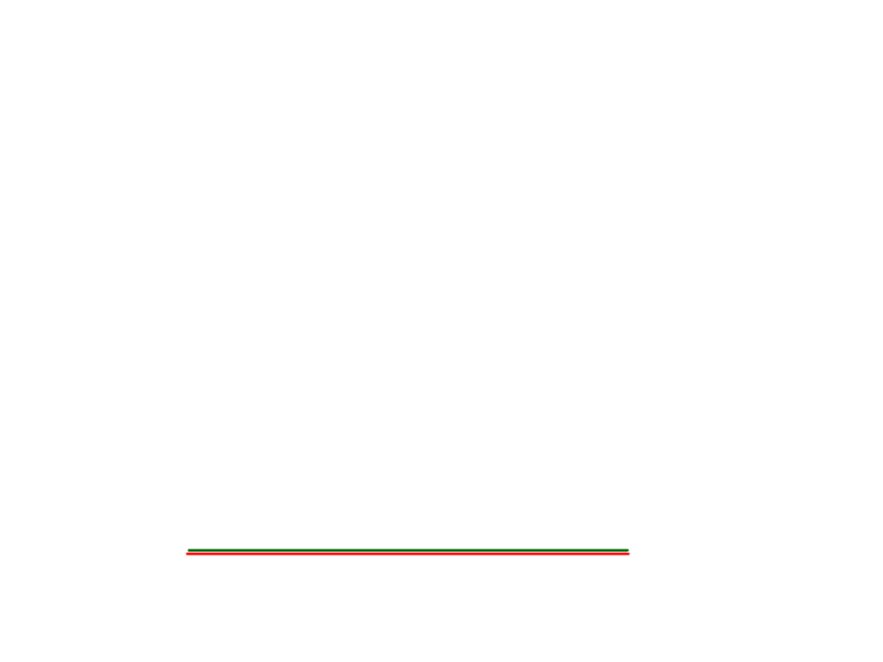

DEPARTAMENTO DE CIENCIAS DE LA TIERRA
Y LA CONSTRUCCIÓN
CARRERA DE INGENIERÍA CIVIL
PROYECTO DE TITULACIÓN PREVIO A LA
OBTENCIÓN DEL TÍTULO DE INGENIERO CIVIL

Slide 2
“VELOCIDADES DE ONDA VS Y VP Y SU RELACIÓN
CON LOS VALORES DE ÁNGULO DE FRICCIÓN
INTERNA, COHESIÓN Y NSPT PARA LOS SUELOS DE
SANGOLQUÍ””
AUTOR: LUIS ENRIQUE PAZMIÑO AGUALEMA
DIRECTOR: ING. HUGO BONIFAZ
SANGOLQUÍ
2017

Slide 3
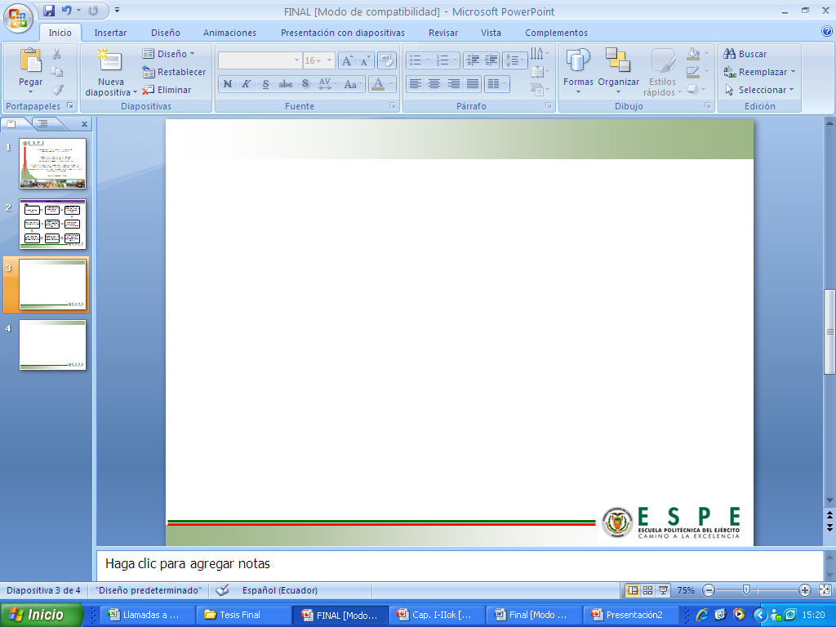
INDICE
1) OBJETIVOS
2) ANTECEDENTES
3) MARCO TEÓRICO
4) ANÁLISIS DE LAS CORRELACIONES
5) PRESENTACIÓN DE RESULTADOS
6) CONCLUSIONES Y RECOMENDACIONES

Slide 4
OBJETIVOS
Establecer correlaciones matemáticas entre los parámetros geotécnicos de resistencia al corte del suelo obtenidos en laboratorio: ángulo de fricción interna y cohesión e “in situ”: Nspt y los parámetros geofísicos Vp y Vs. basadas en las aproximaciones empíricas existentes en la literatura y los resultados de los ensayos asociados a la obtención de estos parámetros.
Determinar el parámetro “N30” a través del ensayo SPT (Standard Penetration Test) en cada sitio de estudio.
Obtener en laboratorio los parámetros de ángulo de fricción interna y cohesión de las muestras extraídas en cada sitio de estudio..
Realizar ensayos geofísicos de Sísmica de Refracción y MASW (multichannel analisys of surface waves) para la obtención de los parámetros V_{p} (Velocidad de Ondas P) y V_{s} (Velocidad de Ondas de Corte S) respectivamente.
GENERAL
ESPECÍFICOS

Slide 5
ANTECEDENTES
EXIGENCIAS Y REQUERIMIENTOS DE LA NORMA ECUATORIANA DE LA CONSTRUCCIÓN
IMPORTANCIA DE LOS PARÁMETROS DE RESISTENCIA AL CORTE
VENTAJAS Y DESVENTAJAS DE LOS MÉTODOS UTILIZADOS
LAS CORRELACIONES UTILIZADAS NO SE ADAPTAN A LA REALIDAD DE LOS SUELOS DE NUESTRO ENTORNO

Slide 6
EXPLORACION SUBSUELO
MÉTODOS DIRECTOS: ENSAYO DE PENETRACIÓN ESTANDAR (SPT)
                CALICATAS O POZOS A CIELO ABIERTO
                ENSAYOS DE LABORATORIO
                ENSAYOS DE CLASIFICACIÓN SUCS
                ENSAYOS CORTE DIRECTO
MÉTODOS INDIRECTOS: MÉTODOS SÍSMICOS
                SISMICA DE REFRACCIÓN
                MÉTODO MASW

Slide 7
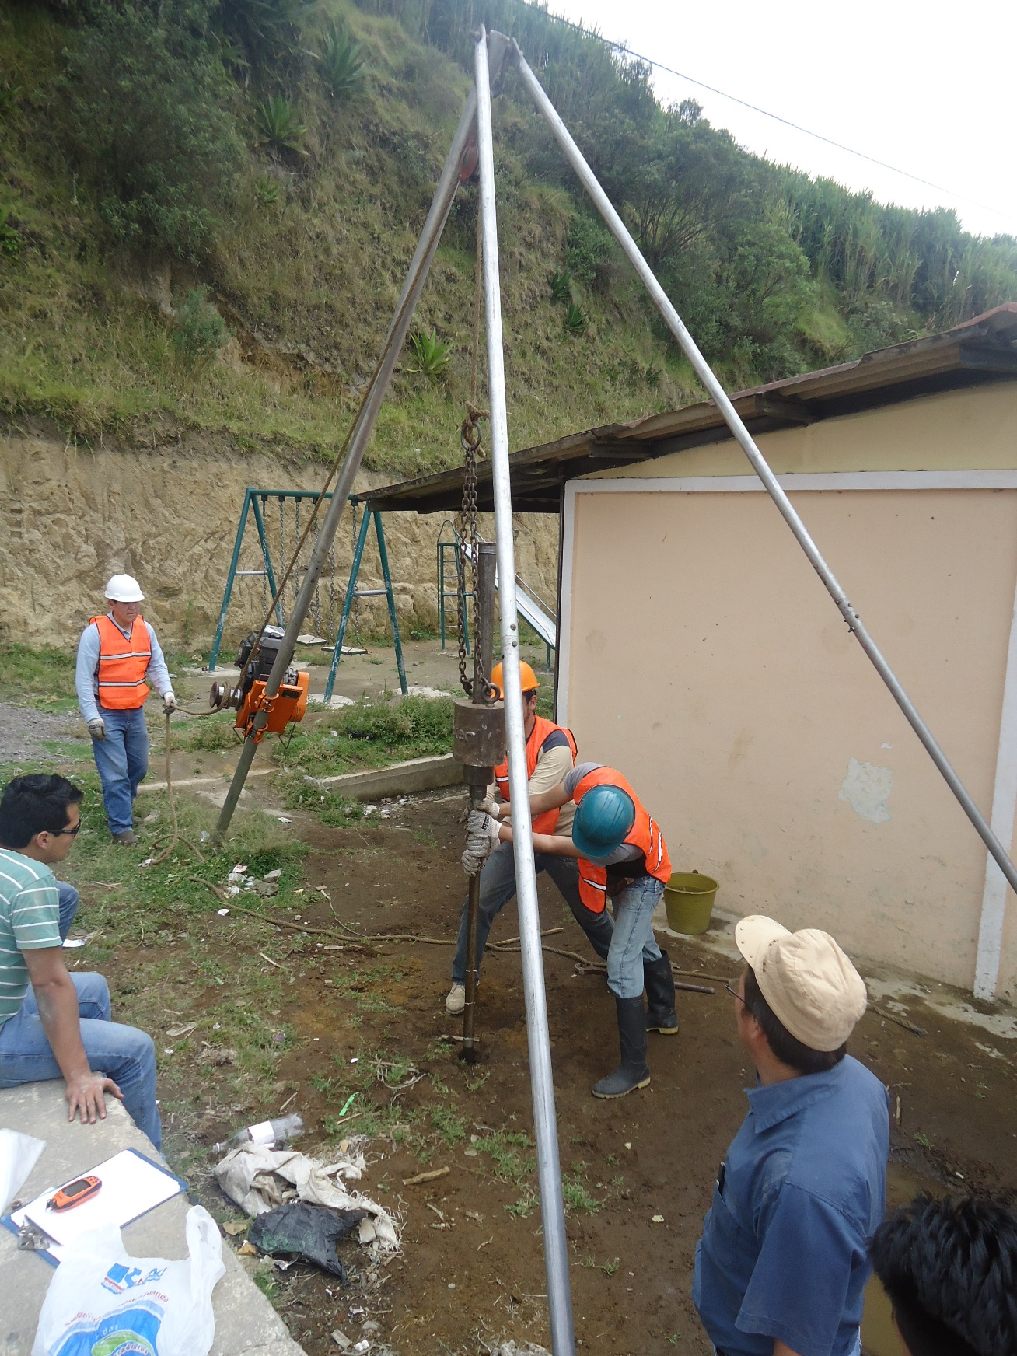
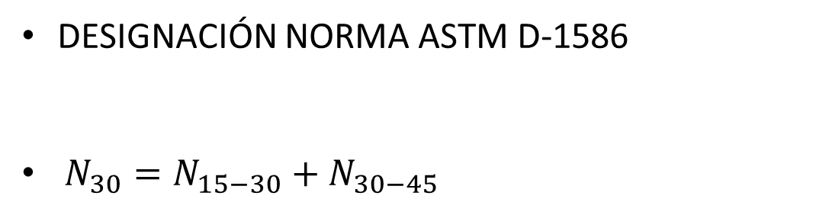
ENSAYO SPT (STANDARD PENETRATION TEST
DESIGNACIÓN NORMA ASTM D-1586
$N_{30}=N_{15−30}+N_{30−45}$

Slide 8
ENSAYOS DE LABORATORIO
ENSAYOS ORIENTADOS A LA CLASIFICACIÓN SUCS
      CONTENIDO DE HUMEDAD (%hum) ASTM D-2216
      GRANULOMETRÍA ASTM D-422
      LÍMITES DE ATTENBERG ASTM D -4318
ENSAYO CORTE DIRECTO
      DESIGNACIÓN ASTM D-3080
      MUESTRAS DE SUELOS GRANULARES QUE PUEDEN SER ALTERADAS O INALTERADAS

Slide 9
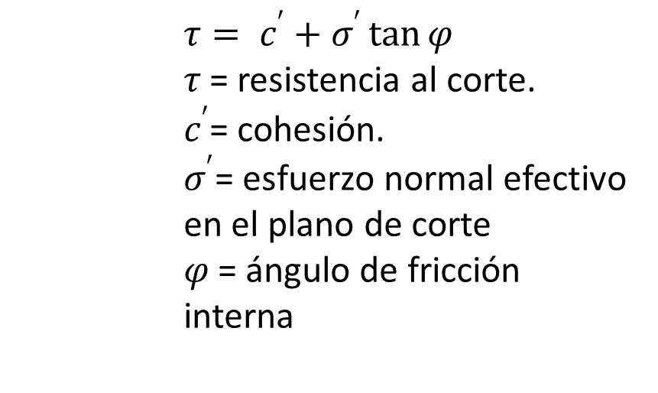
PARÁMETROS RESISTENCIA AL CORTE
      $$τ= c^{′}+σ^{′}\tan{φ}$$
      $τ$ = resistencia al corte.
      $c^{′}$= cohesión.
      $σ^{′}$= esfuerzo normal efectivo en el plano de corte
      $φ$ = ángulo de fricción interna

Slide 10
MÉTODOS SÍSMICOS
      Se basan en la medición de variaciones de velocidad de propagación de ondas de choque, producidas de forma natural (sismos) ò artificial (por un impacto en el suelo o por una explosión), con los cuales se puede obtener una imagen aproximada de la estratigrafía del terreno.
ONDAS SÍSMICAS
      Las ondas sísmicas son la propagación de perturbaciones temporales generadas por movimientos que se originan en el interior de la corteza terrestre, debido a repentinos desplazamientos en fallas o hendiduras en la tierra y se propagan hacia la superficie terrestre dando como resultando terremotos o movimientos sísmicos de baja intensidad.

Slide 11
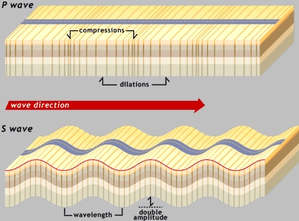
ONDAS PRIMARIAS O DE COMPRESIÓN
      Son ondas longitudinales que al propagarse hacen vibrar las partículas en el mismo sentido del tren de ondas, esto produce compresión y dilatación del medio de propagación a su paso. Estas ondas son las que se propagan a mayor velocidad por lo que a cualquier distancia respecto de la fuente de ondas, serán las primeras en ser registradas. La velocidad con la que se propagan las ondas P se denomina “Velocidad de Onda Vp”
      FUENTE: MADRID, 2013

Slide 12
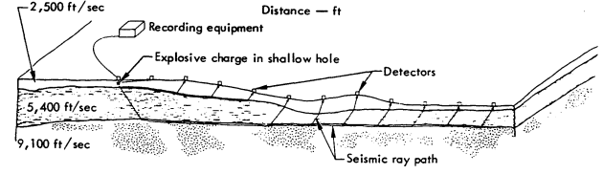
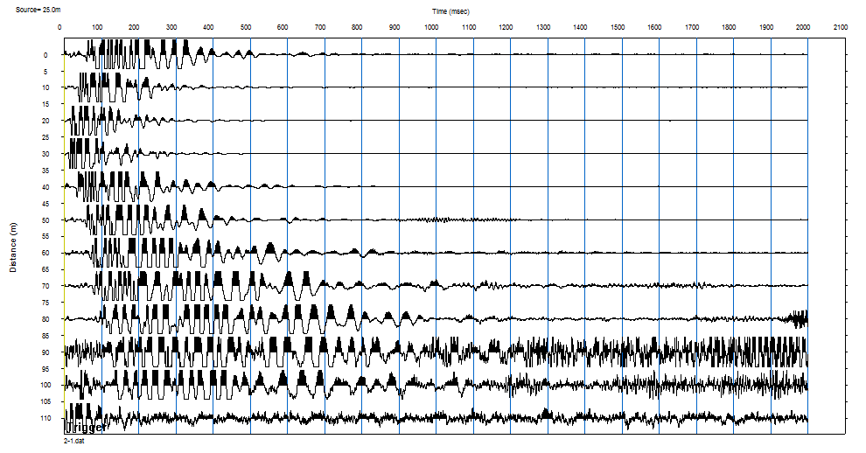
ENSAYO SÍSMICA DE REFRACCIÓN

Slide 13
ONDAS SECUNDARIAS O DE CORTE
      Son ondas transversales que al propagarse hacen vibrar las partículas en sentido perpendicular al tren de ondas Las ondas S se diferencian de las ondas P, debido a que las primeras poseen una mayor amplitud que las segundas; es por ello que las Ondas S transportan la mayor cantidad de energía generada por la fuente de una sacudida. Estas ondas se propagan a menor velocidad respecto de las ondas P. La velocidad con la que se propagan las ondas S se denomina “Velocidad de Onda Vs”.
      FUENTE: MADRID, 2013

Slide 14
MÉTODO MASW (MULTICHANNEL ANALYSIS OF SURFACE WAVES)
El procedimiento común para los sondeos MASW usualmente consta de tres pasos:
Adquisición de los datos: se obtienen los registros multicanal de campo de manera similar a la que se realiza en la exploración sísmica convencional.
Análisis de la dispersión: Se extraen las curvas de dispersión, una para cada registro.
Inversión: retrocálculo de la variación de las velocidades de ondas de corte (Vs) con la profundidad de donde se obtienen curvas de dispersión teóricas cercanas a las curvas extraídas

Slide 15
MÉTODO MASW

Slide 16
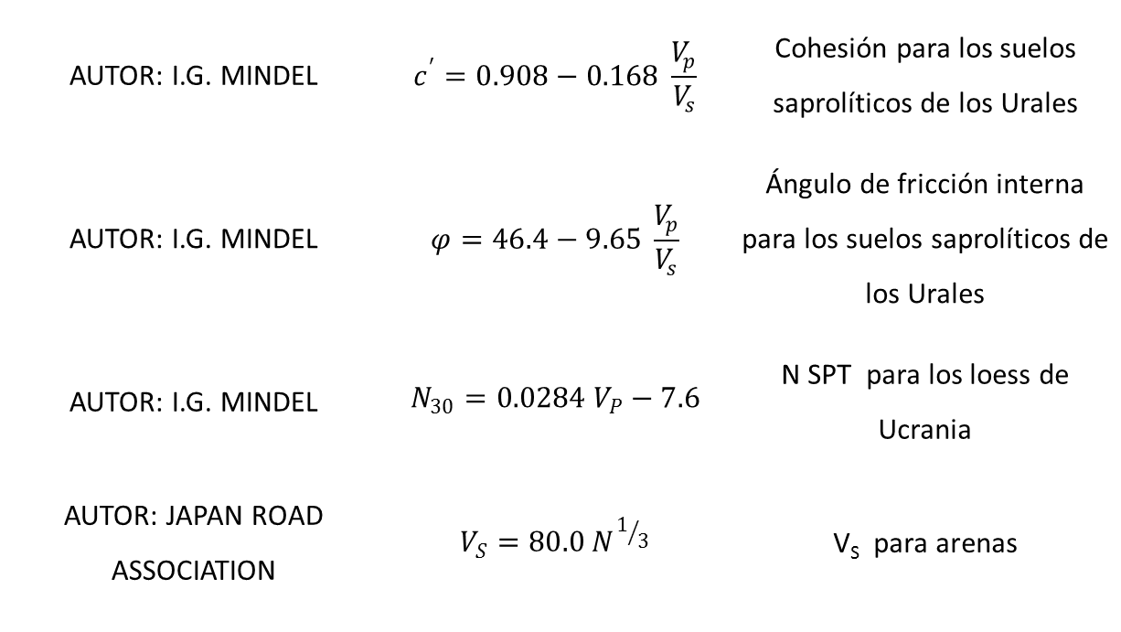
CORRELACIONES EMPÍRICAS DE REFERENCIA
AUTOR: I.G. MINDEL | $$c^{′}=0.908−0.168 \frac{V_{p}}{V_{s}}$$ | Cohesión para los suelos saprolíticos de los Urales
AUTOR: I.G. MINDEL | $$φ=46.4−9.65 \frac{V_{p}}{V_{s}}$$ | Ángulo de fricción interna para los suelos saprolíticos de los Urales
AUTOR: I.G. MINDEL | $$N_{30}=0.0284 V_{P}−7.6$$ | N SPT para los loess de Ucrania
AUTOR: JAPAN ROAD ASSOCIATION | $$V_{S}=80.0 N^{1/3}$$ | V_{S} para arenas

Slide 17
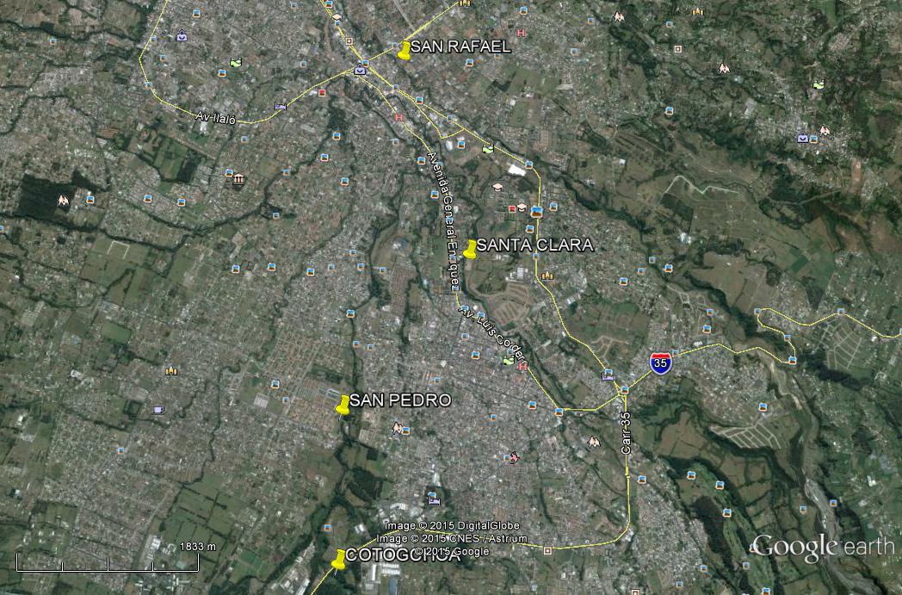
SITIOS DE ESTUDIO Y ENSAYOS REALIZADOS

Slide 18
TABULACIÓN DE DATOS
DATOS PARA CORRELACIÓN DE COHESIÓN EN FUNCIÓN DE Vp/Vs

Slide 19
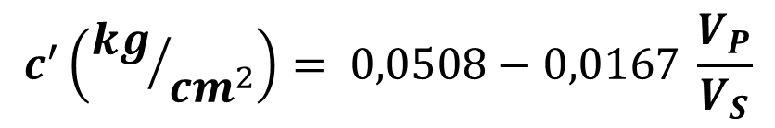
ANÁLISIS
CORRELACIÓN DE COHESIÓN EN FUNCIÓN DE Vp/Vs
$$c^{′}\left({kg}/{{cm}^{2}}\right)= 0,0508−0,0167 \frac{V_{P}}{V_{S}}$$

Slide 20
TABULACIÓN DE DATOS
DATOS PARA CORRELACIÓN DE ÁNGULO DE DE FRICCIÓN INTERNA EN FUNCIÓN DE Vp/Vs

Slide 21
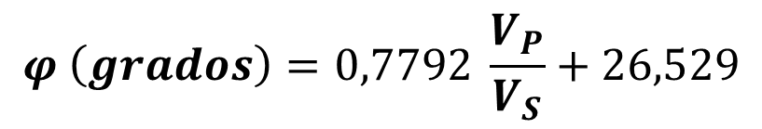
TABULACIÓN DE DATOS
CORRELACIÓN DE ÁNGULO DE DE FRICCIÓN INTERNA EN FUNCIÓN DE Vp/Vs
$$φ \left(grados\right)=0,7792 \frac{V_{P}}{V_{S}}+26,529$$

Slide 22
TABULACIÓN DE DATOS
DATOS PARA CORRELACIÓN NÚMERO DE GOLPES N30 SPT EN FUNCIÓN DE LA VELOCIDAD DE ONDA Vp

Slide 23

ANÁLISIS
CORRELACIÓN NÚMERO DE GOLPES N30 SPT EN FUNCIÓN DE LA VELOCIDAD DE ONDA Vp
$$N_{30}=0,037 V_{P}+0,1191$$

Slide 24
TABULACIÓN DE DATOS
DATOS PARA CORRELACIÓN VELOCIDAD DE ONDA Vs EN FUNCIÓN DEL NÚMERO DE GOLPES N30 SPT

Slide 25

ANÁLISIS
CORRELACIÓN VELOCIDAD DE ONDA Vs EN FUNCIÓN DEL NÚMERO DE GOLPES N30 SPT
$$V_{S}=202,79{ N_{30}}^{0,1956}$$

Slide 26
CONCLUSIONES Y RECOMENDACIONES
RELACIÓN Vp/Vs PROMEDIO: 1,932

Slide 27
CONCLUSIONES Y RECOMENDACIONES
Diferencia al calcularse los parámetros de resistencia al corte en función de correlaciones empíricas es menor al usarse las ecuaciones encontradas.
La dispersión encontrada al momento de realizar la correlación se debe al número de pares obtenidos para cada curva. Esto es porque el número de ensayos fue limitado.
Debido a que los valores utilizados han sido tomados en un rango de profundidades no mayor a los 2,50 m. de profundidad (profundidad máxima de la extracción de muestras para ensaye en laboratorio), las correlaciones encontradas servirán para estratos superficiales. Por lo que es recomendable el uso de las ecuaciones presentadas al momento del cálculo de cimentaciones superficiales.

Slide 28
CONCLUSIONES Y RECOMENDACIONES
Se recomienda realizar un estudio de la variación de los parámetros de resistencia al corte (c’ y φ) según el porcentaje de finos (pasante del tamiz No. 200).
Se recomienda realizar una microzonificación en cada sitio de estudio presentado en la presente investigación que abarque una mayor cantidad de ensayos de manera que se pueda ajustar las curvas presentadas.
Se recomienda realizar las mismas correlaciones presentadas para suelos cohesivos

Slide 29
GRACIAS

